Slide 1



Slide 2


Slide 3


Bài hát có nội dung gì?
Em đã làm gì để bày tỏ lòng biết ơn đối với các thầy cô đã dạy dỗ mình?

Slide 4
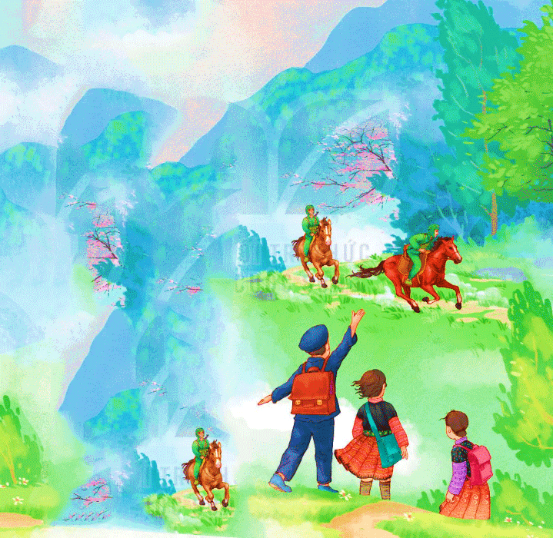


Notes:
Ngoài thầy cô, cha mẹ chúng ta cần biết ơn, còn ai chúng ta cần biết ơn nữa? Để giải đáp câu hỏi này cô mời cả lớp cùng bắt đầu tìm hiểu bài đọc hôm nay nhé! GV giới thiệu và ghi tên bài học: Ngựa biên phòng

Slide 5



Slide 6


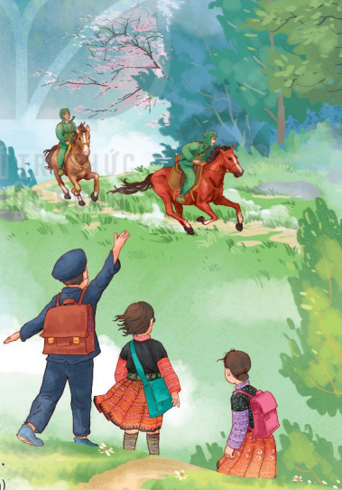
Chú bộ đội biên phòng
Rạp mình trên lưng ngựa
Ngựa phi nhanh như bay
Cả cánh rừng nổi gió.
Xong công việc trở về
Ngựa bước đi thong thả
Chú bộ đội đi bên
Tay vỗ về lưng ngựa.
Ngựa phăm phăm bốn vó
Như băm xuống mặt đường
Mặc sớm rừng mù sương
Mặc đêm đông giá buốt.
Chúng em trong bản nhỏ
Phơi thật nhiều cỏ thơm
Để mùa đông đem tặng
Ngựa biên phòng yêu thương...
(Phan Thị Thanh Nhàn)
Chân ngựa như sắt thép
Luôn săn đuổi quân thù
Vó ngựa như có mắt
Chẳng vấp ngã bao giờ.

Slide 7

CÙNG CHIA ĐOẠN
1
Chú bộ đội biên phòng
Rạp mình trên lưng ngựa
Ngựa phi nhanh như bay
Cả cánh rừng nổi gió.
4
Xong công việc trở về
Ngựa bước đi thong thả
Chú bộ đội đi bên
Tay vỗ về lưng ngựa.
2
Ngựa phăm phăm bốn vó
Như băm xuống mặt đường
Mặc sớm rừng mù sương
Mặc đêm đông giá buốt.
5
Chúng em trong bản nhỏ
Phơi thật nhiều cỏ thơm
Để mùa đông đem tặng
Ngựa biên phòng yêu thương...
(Phan Thị Thanh Nhàn)
3
Chân ngựa như sắt thép
Luôn săn đuổi quân thù
Vó ngựa như có mắt
Chẳng vấp ngã bao giờ.

Slide 8


lưng ngựa
nổi gió
rạp mình
rừng sương mù

Slide 9

Chú bộ đội /biên phòng/
Rạp mình/trên lưng ngựa/
Ngựa phi nhanh/ như bay/
Cả cánh rừng/ nổi gió.//

Slide 10



GIẢI NGHĨA TỪ
Biên phòng
Phòng thủ và bảo vệ vùng biên giới

Slide 11



Slide 12

1. Chú bộ đội biên phòng đang làm nhiệm vụ gì? Theo em, công việc đó vất vả, gian khổ như thế nào?
2. Hình ảnh ngựa biên phòng được miêu tả thế nào? Hình ảnh đó gợi cho em cảm nghĩ gì?
3. Chi tiết nào cho thấy chú bộ đội và các bạn nhỏ vùng biên giới rất yêu quý ngựa biên phòng?
4. Theo em, vì sao ngựa biên phòng được yêu quý như vậy?
5. Bài thơ này có ý nghĩa gì? Chọn câu trả lời dưới đây hoặc nêu ý kiến của em.

Slide 13


Thảo luận nhóm 4 để trả lời câu hỏi

Slide 14



1. Chú bộ đội biên phòng đang làm nhiệm vụ gì? Theo em, công việc đó vất vả, gian khổ như thế nào?
Các chú bộ đội biên phòng đang cưỡi ngựa đi tuần tra để bảo vệ vùng biên giới. Công việc này rất vất vả vì bất kể lúc nào (đêm khuya, sáng sớm) và dù thời tiết xấu thế nào (sớm rừng mù sương, đêm đông giá buốt) các chú vẫn phải làm nhiệm vụ được phân công.

Slide 15

2. Hình ảnh ngựa biên phòng được miêu tả thế nào? Hình ảnh đó gợi cho em cảm nghĩ gì?
Hình ảnh dùng để miêu tả ngựa biên phòng: phi nhanh như bay; phăm phăm bốn vó như băm xuống mặt đường; chân như sắt thép; vó như có mắt chẳng vấp ngã bao giờ.
Những hình ảnh đấy gợi cảm nghĩ ngựa biên phòng rất đẹp, khỏe mạnh, dẻo dai, hùng dũng, oai phong, gan dạ,...

Slide 16

3. Chi tiết nào cho thấy chú bộ đội và các bạn nhỏ vùng biên giới rất yêu quý ngựa biên phòng?
Tình yêu thương ngựa biên phòng của các chú bộ đội: xong việc tuần tra trở về các chú cho ngựa đi thong thả, tay chú vỗ về ngựa đầy yêu thương.

Slide 17
Cùng tìm hiểu bài
4. Chi tiết nào cho thấy chú bộ đội và các bạn nhỏ vùng biên giới rất yêu quý ngựa biên phòng?
Ngựa biên phòng được yêu quý vì nhờ có chúng, các chú bộ đội biên phòng đã hoàn thành tốt công việc phòng thủ và bảo vệ vùng biên giới, giúp chúng ta có cuộc sống bình yên.

Slide 18
5. Bài thơ này có ý nghĩa gì? Chọn câu trả lời dưới đây hoặc nêu ý kiến của em.
A. Ca ngợi tình cảm và việc làm của các bạn nhỏ đối với ngựa biên phòng.
B. Nhắc chúng ta không quên công lao của những chủ ngựa biên phòng.
C. Khuyên chúng ta biết ơn các chiến sĩ biên phòng bảo vệ biên cương của Tổ quốc.

Slide 19





Theo em, nội dung chính của bài là gì?

Slide 20
Bài thơ nói về những chú ngựa biên phòng đã sát cánh cùng các chú bộ đội biên phòng bảo vệ vùng biên cương của tổ quốc.

Slide 21


Slide 22


Đọc diễn cảm ngắt, nghỉ theo nhịp thơ, từng khổ thơ theo cảm xúc của tác giả: Khổ thơ 1,2,3 đọc với giọng khỏe khoắn, khổ thơ 4,5 đọc với giọng vui tươi.

Slide 23





Slide 24

1. Tìm trong bài các câu thơ có sử dụng biện pháp so sánh.
Ngựa phi nhanh như bay
Chân ngựa như sắt thép
Ngựa phăm phăm bốn vó
Vó ngựa như có mắt
Như băm xuống mặt đường
So sánh đặc điểm của sự vật
So sánh đặc điểm của hoạt động

Slide 25
2. Viết 2 – 3 câu về chú ngựa biên phòng, trong đó có sử dụng biện pháp so sánh.
VD: Chú ngựa biên phòng như người bạn tốt của các anh bộ đội. Chúng đã đồng hành cùng các anh trên hành trình đi làm nhiệm vụ.

Slide 26






